Slide 1
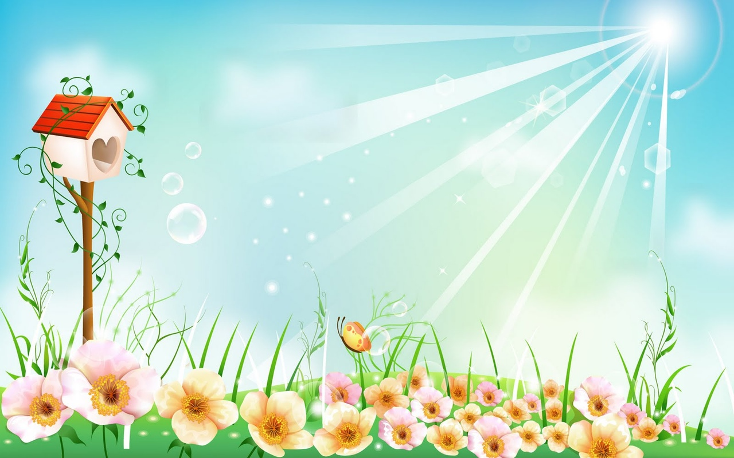
МБДОУ Тацинский детский сад «Солнышко»
Презентация к занятию по
развитию речи на тему:
Составление рассказа
по картине «Весна»
Подготовила : воспитатель Тишина Оксана Николаевна

Slide 2
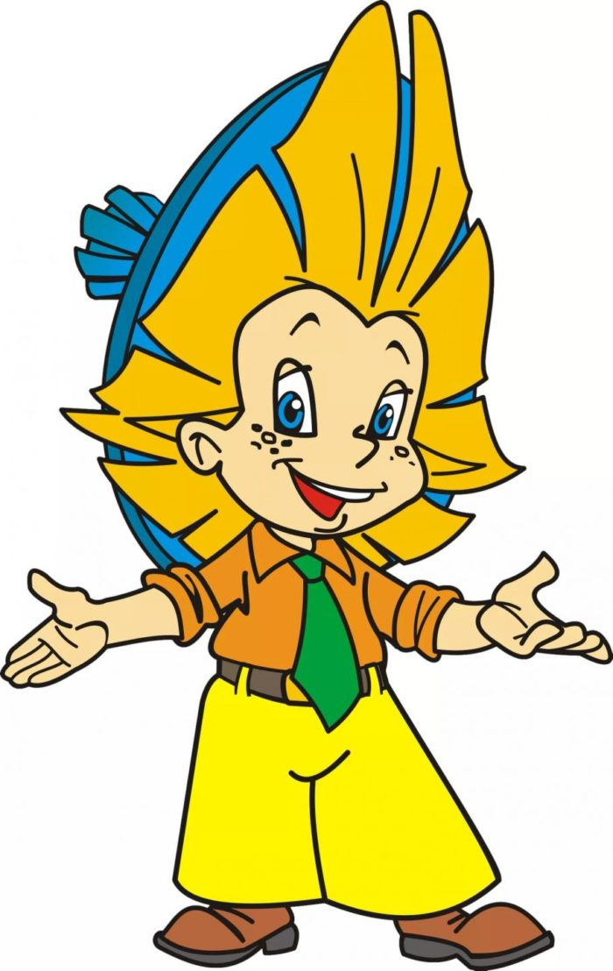

Slide 3
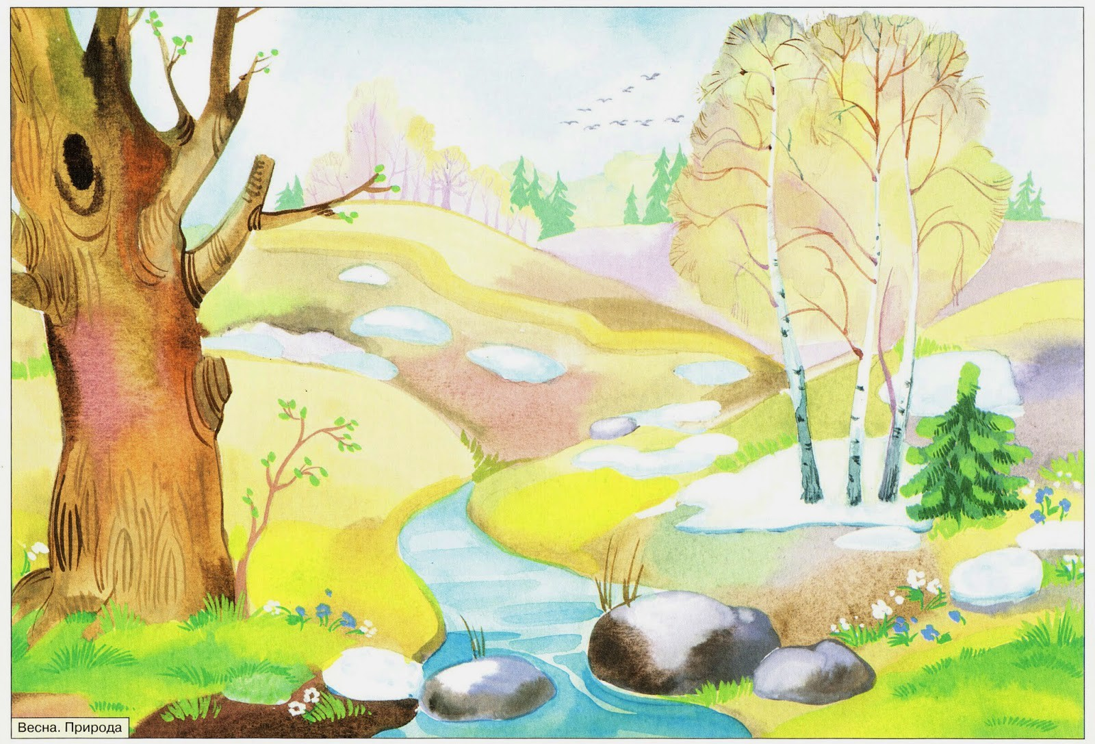

Slide 4
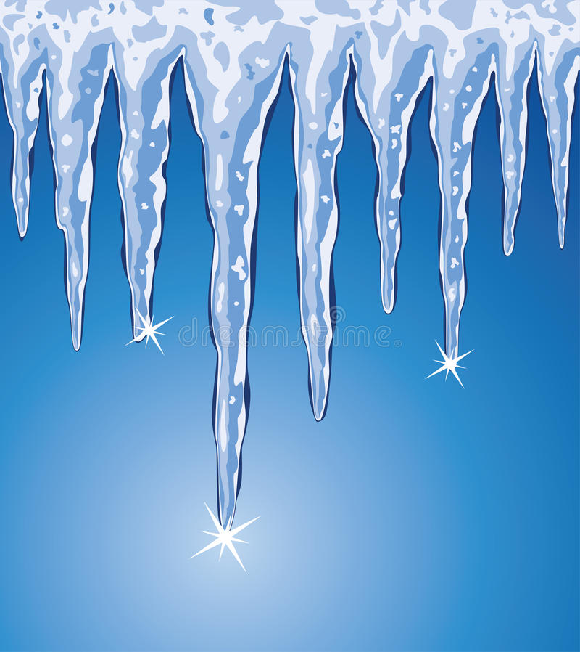

Slide 5


Slide 6
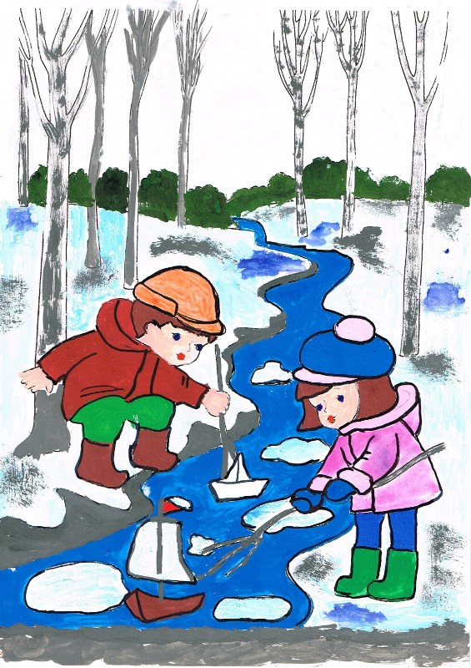

Slide 7
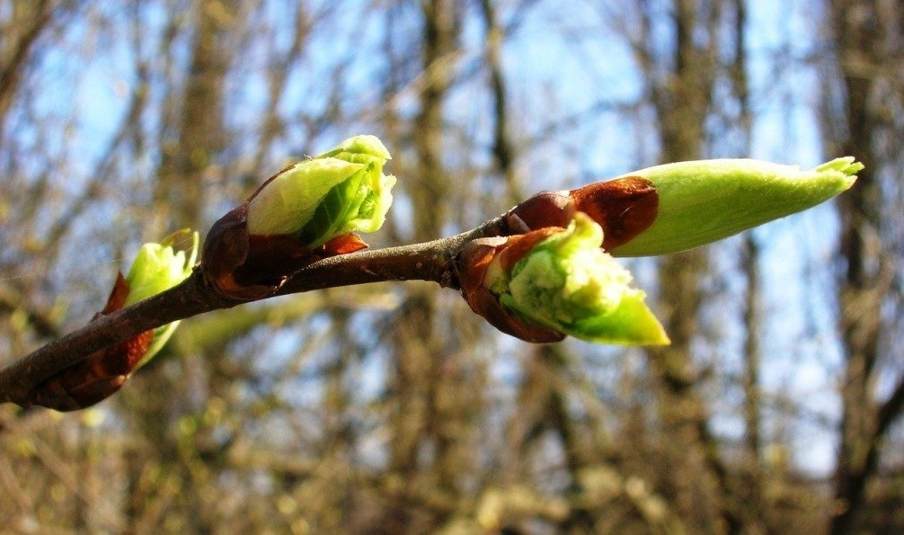

Slide 8
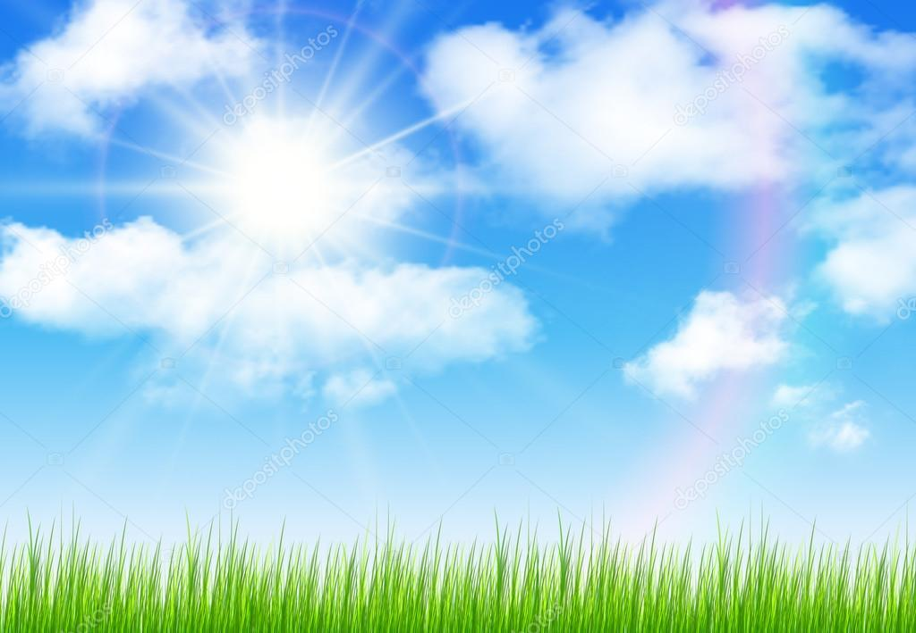
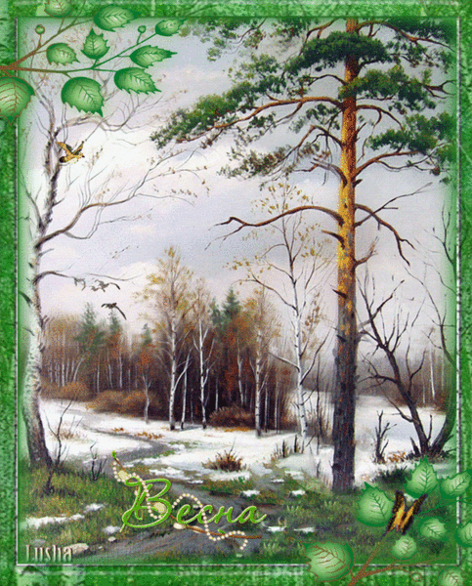
Физминутка «Весна»
Улыбаются все люди-весна, весна, весна!
Она везде, она повсюду - красна, красна, красна.
По лугу лесу и полянке - идет, идет, идет.
На солнышке скорей погреться - зовет, зовет, зовет.
И в ручейке лесном задорно - звенит, звенит, звенит.
(По камушкам в реке широкой журчит, журчит, журчит.
(Разносит запахи повсюду цветов, цветов, цветов.
(И все живое сразу слышит весенний этот зов!

Slide 9
